Slide 1
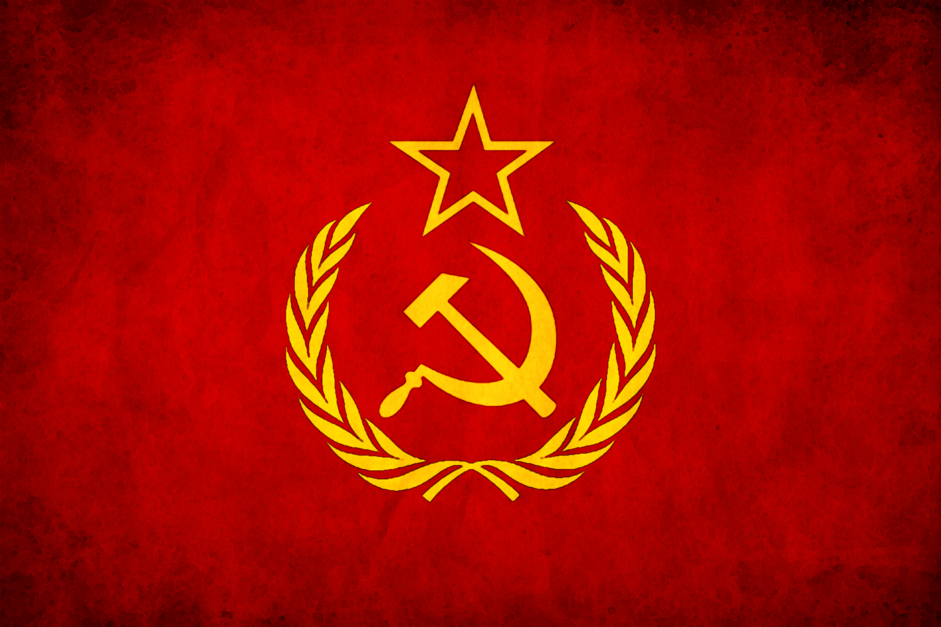

Karl Marx
“Antes os filósofos apenas interpretavam o mundo; a questão, porém, é transformá-lo.”
~Teses sobre Feuerbach

Slide 2

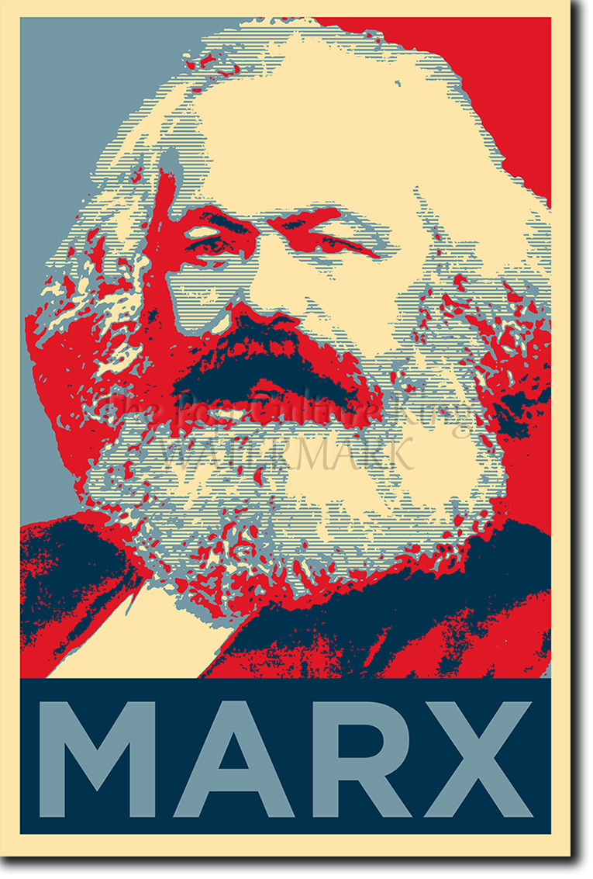

Quem foi karl marx?
Nascimento e Morte
Marx X Hegel
Jornal Gazeta Renana
Manifesto Comunista - 1848
O Capital - 1867 – Publicado pós-morte

Slide 3

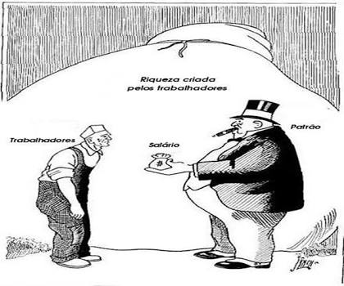
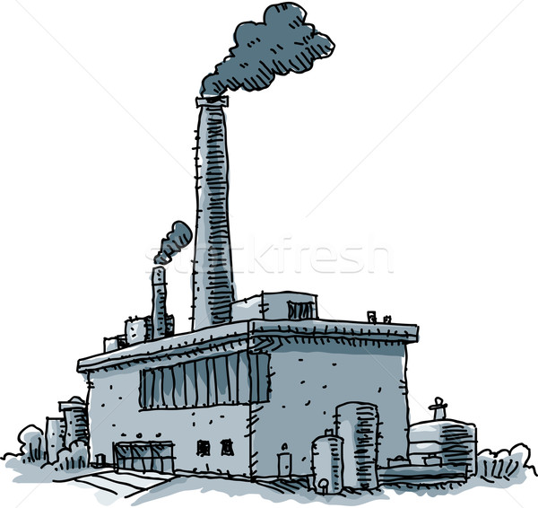
Contexto histórico

Slide 4
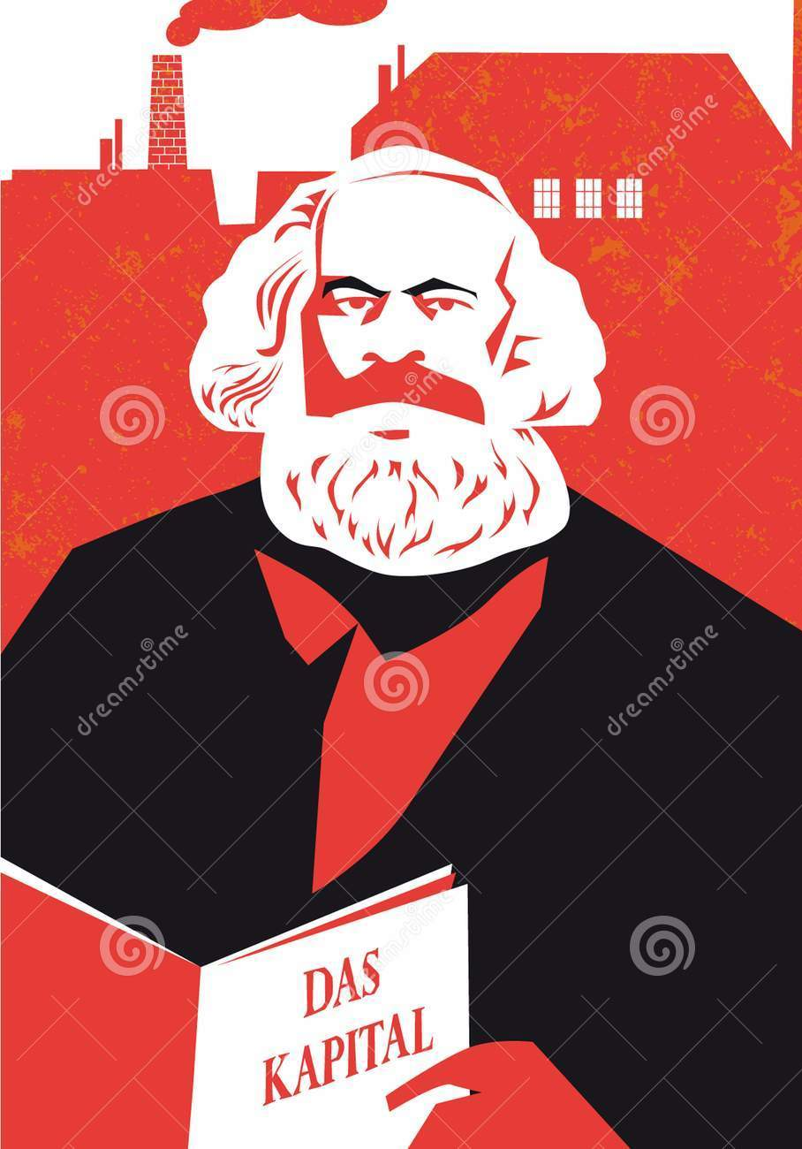
Teorias
Crítica à Especulação
  Hegel – Espírito
  Feuerbach – Realidade ontológica é material
  Marx – Formação real deve ser produzida teoricamente
Crítica à Politicidade
  Essência histórica e não natural
  Essência negativa
Crítica à Economia Política (crítica do capital e suas formas de sociabilidade e de sua ciência)
  Alienação

Slide 5
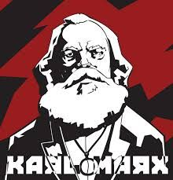
Teorias
Materialismo Dialético
  Tese – Antítese - Síntese
O Modo de Produção
A Teoria do Valor
  A utilidade de um objeto constitui seu valor de uso
Teoria da Mais-Valia
  Uma que responde ao valor da força do trabalho
  Outra, parte do valor criado no processo produtivo

Slide 6
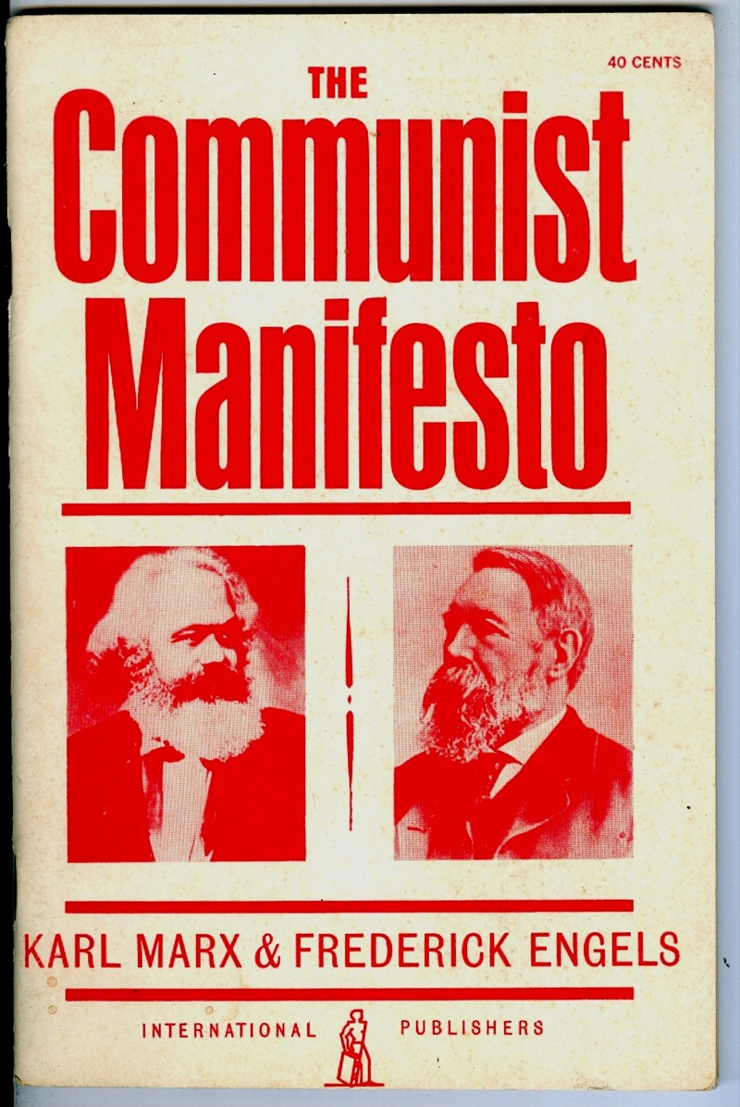
Manifesto comunista [1848]
Por que o Manifesto foi escrito?
Luta de Classes
Proletários e comunistas
Objetivos Claros
Partidos de oposição

Slide 7
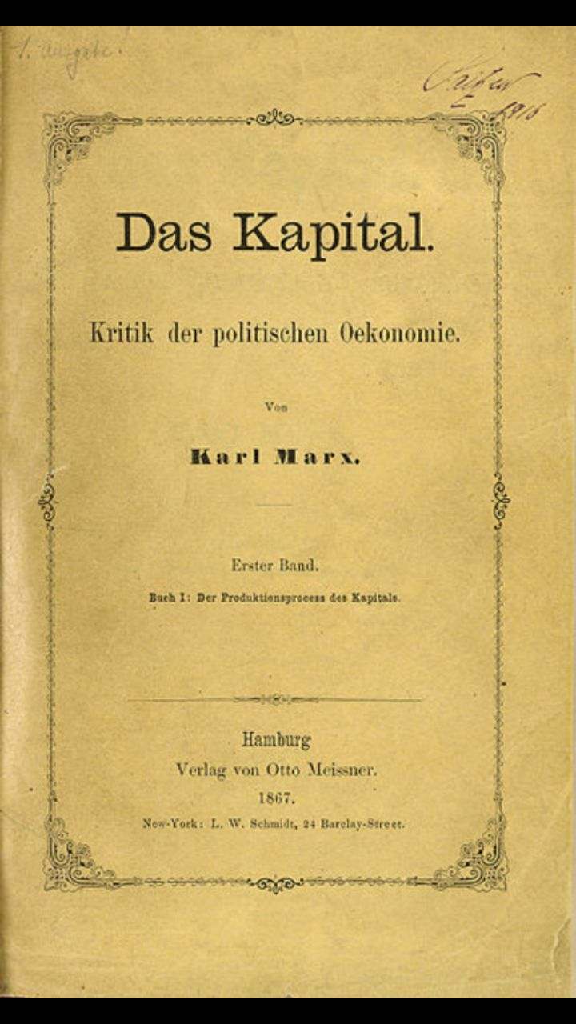
O capital [1867]
“O objetivo fundamental desta obra é revelar a lei econômica que move a sociedade moderna.”
O capital
Mercadoria
Valor de Troca
Valor de Uso

Slide 8
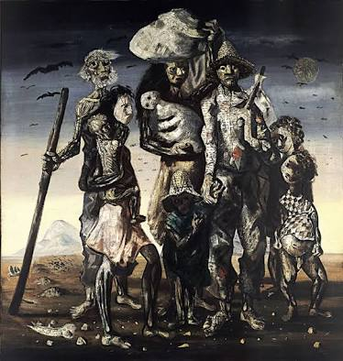
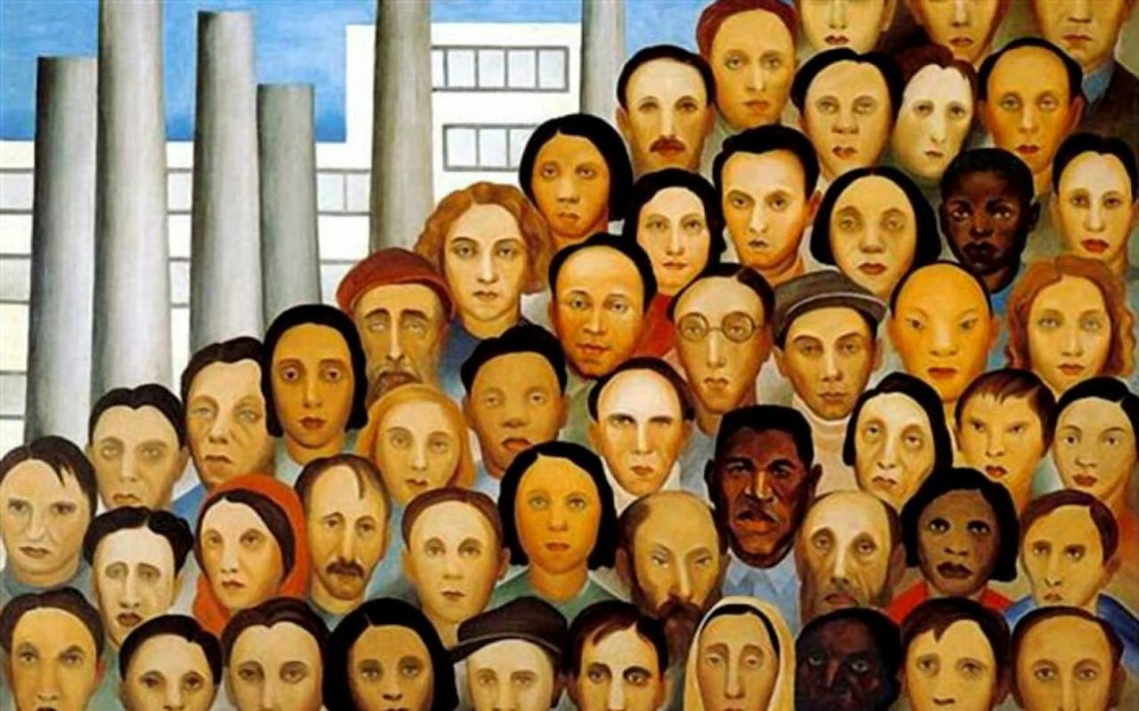
Contexto histórico: brasil
Cândido Portinari. Morte e Vida Severina. 1956
Tarsila do Amaral. Operários. 1933

Slide 9
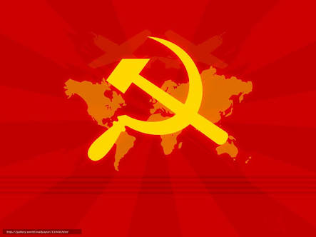
Países que usaram ideias marxistas
República Democrática do Afeganistão (1978-1992)
República Popular Socialista da Albânia (1946-1992)
Alemanha Oriental (1949-1990)
República Popular da Angola (1975-1992)
República Popular do Benim (1975-1990)
República Popular da Bulgária (1946-1990)
República Soviética da China (1931-1934)
República Popular do Congo (1970-1992)
Derg (1974-1987)

Slide 10
Países que usaram ideias marxistas
República Democrática Popular da Etiópia (1987-1991)
República Democrática da Finlândia (1939-1940)
Governo Revolucionário Popular de Granada (1979-1983)
Comitê Político de Libertação Nacional [Grécia] (1947-1949)
República Popular da Hungria (1949-1989)
Iêmen do Sul [República Democrática Popular do Iêmen (1967-1990)
República Socialista Federal da Iugoslávia (1943-1991)
Kampuchea Democrática (1976-1979)
União Soviética – União das Repúblicas Socialistas Soviéticas (1922-1991)
Vietnã do Norte – República Democrática do Vietnã (1945-1976)

Slide 11
Países que usaram ideias marxistas
República Popular do Kampuchea (1979-1991)
República Popular de Moçambique (1975-1990)
República Popular da Mongólia (1924-1992)
República da Nicarágua (1979-1984)
República Popular da Polônia (1945-1989)
República Socialista da Romênia (1947-1989)
República Democrática da Somália (1976-1991)
Checoslováquia – República Socialista da Tchecoslováquia (1960-1990)
República Popular de Tuva (1921-1944)

Slide 12
